Slide 1
Statistické metody pro vysvětlující otázky

Slide 2
 | nominální | ordinální | kardinální
Co, kdo, kolik? | četnosti | Četnosti, medián | Průměr, směrodatná odchylka, medián, kvantily, šikmost, strmost
 | histogram | histogram | Histogram, boxplot
Jak spolu souvisí? | Kontingenční tabulka, chí-kvadrát, Cramerovo v | Kendallův korelační koeficient | Pearsonův korelační koeficient, faktorová analýza, shluková analýza
 | Sloupcový graf | Sloupcový graf | Bodový graf
Proč? | Binomiální nebo multinomiální logistická regrese | Ordinální logistická regrese | Lineární regrese
 | Graf odhadnutých hodnot | Graf odhadnutých hodnot | Graf odhadnutých hodnot

Slide 3
Přiklad výzkumu: vliv abecedního pořadí
Spravedlivé volby poskytují rovnost voličům i kandidátům
Voliči při čtení lístků
Jsou líní a přečtou si a zatrhnou jen několik málo jmen
Jsou nerozhodní a projdou celou listinou a nakonec zaškrtnou ty na konci
Kandidáti na prvních a posledních místech tedy mohou být zvýhodněni
Není problémem, pokud jsou kandidáti řazeni stranami (první kandidáti mají být zvýhodněni)
problém při abecedním řazení
Příklad slovenských regionálních voleb

Slide 4
Otázky
Jaký vliv má abecední pořadí na počet hlasů, které kandidáti získají?
Lineární regrese
Jaký vliv má abecední pořadí na šanci na zvolení jednotlivých kandidátů?
Logistická regrese
Hypotéza
H1: Vo volbách do VÚC jsou zvýhodnění kandidáti na posty krajských zastupiteľů umístění na zaátku a konci listiny oproti kandidátům prostřed listiny.

Slide 5
Kolik se kde volí zastupitelů?
(v závorkách počet obvodů v kraji)
VÚC | 2013
Bratislavský | 44 (18)
Trnavský | 40 (7)
Trenčiansky | 45 (9)
Nitriansky | 54 (8)
Žilinský | 57 (11)
Banskobystrický | 49 (13)
Prešovský | 62 (13)
Košický | 57 (11)

Slide 6
Základní údaje o kandidátech
 | 2005 | 2009 | 2013
Muži | 2304 | 2764 | 2089
Ženy | 529 | 709 | 486
Zvolení | 412 | 408 | 408
Držitelé krajských mandátů | 259 | 339 | 309
Kandidáti za strany v NR SR | 1650 | 1093 | 790
Celkem | 2833 | 3473 | 2575

Slide 7
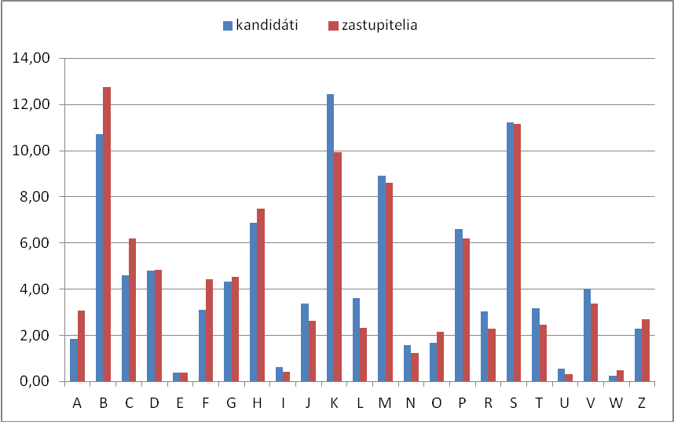

Slide 8
Výsledek lineární regrese: vliv pořadí na zisk hlasů
 | B | SE
Konstanta | .420*** | .040
Strany v NR SR | .450*** | .050
Žena | -.100* | .070
Obhajoba mandátu | .850*** | .090
Pozice na listině
První | 2.180*** | .150
Druhá | 1.140*** | .150
Predposlední | 1.430*** | .150
Poslední | 1.190*** | .150
R² | .29
N | 8881
* p < .05, ** p < .01, *** p < .001.

Slide 9
Co říkají jednotlivá čísla?
Konstanta: kolik hlasů kandidát dostane, pokud jsou hodnoty nezávisle proměnných nulové
Muž ze strany, která není v NR, který neobhajuje mandát a je někde uprostřed listiny má o 96% nižší šanci na zvolení než ostatní kandidáti
Strany v NR SR: je to dummy proměnná (kandidát je nebo není členem), člen strany zastoupené v NR má o , který není členem takové strany (pokud se neliší v ničem dalším)
R2: jak dobře regresní analýza vysvětluje rozdíly mezi kandidáty v zisku hlasů (od 0 do 1), čím vyšší tím lepší
N: počet případů v analýze (aspoň 50 + 10 za každou promnnou)
Hvězdičky: signifikance, zde to není nutné, ale trval na tom oponent

Slide 10
Výsledek logistické regrese: vliv pořadí na zvolení
 | B | Exp (B) | SE
Konstanta | -3.388 | .0340*** | .076
Strany v NR SR | 1.848 | 6.349*** | .080
Žena | -.048 | .953 | .097
Obhajoba mandátu | 2.371 | 10.709*** | .084
Pozice na listine
První | .560 | 1.750** | .183
Druhá | .167 | 1.182 | 0.204
Predposlední | .192 | 1.211 | 0.203
Poslední | .395 | 1.485* | 0.195
R² Nagelkerke | .337
N | 8,881
* p < .05, ** p < .01, *** p < .001.

Slide 11
Co říkají jednotlivá čísla?
Konstanta: jak se liší šance kandidáta na zvolení, pokud jsou hodnoty nezávisle proměnných nulové oproti ostatním kandidátům
Muž ze strany, která není v NR, který neobhajuje mandát a je někde uprostřed listiny by měl dostat 0,42% hlasů
Strany v NR SR: je to dummy proměnná (kandidát je nebo není členem), člen strany zastoupené v NR má 6 vyšší šanci na zvolení než kandidát, který není členem takové strany (pokud se neliší v ničem dalším)
R2: jak dobře regresní analýza vysvětluje rozdíly mezi kandidáty v zisku hlasů (od 0 do 1), čím vyšší tím lepší
N: počet případů v analýze (nesmí zůstat přiliš mnoho prázdných buněk v kontingenční tabulce)
Hvězdičky: signifikance, zde to není nutné, ale trval na tom oponent

